Slide 1
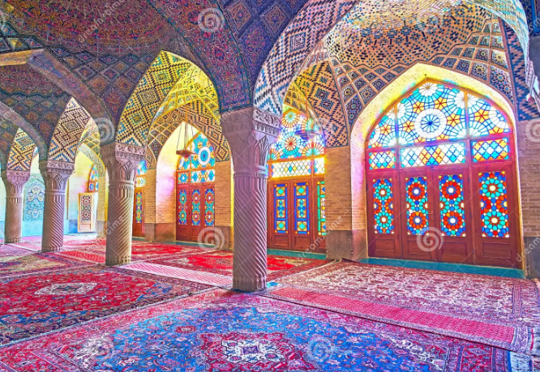
LA NASCITA DELL’ISLAM
- RELIGIONE
- LA PENISOLA ARABICA
- ARABIA DEL SUD
- ARABIA CENTRALE
- i beduini
- la mecca
- IL PROFETTA MAOMETO
- la nascita del islam

Slide 2
LA RELIGIONE
- islam è una religione monoteista
- fondata da Maom con al centro della pregiare Allah
- i simboli sono la mezzaluna e la stella che secondo l’antica simbologia araba, erano divinità maschili che proteggevano e orientavano il cammino notturno nel deserto

Slide 3
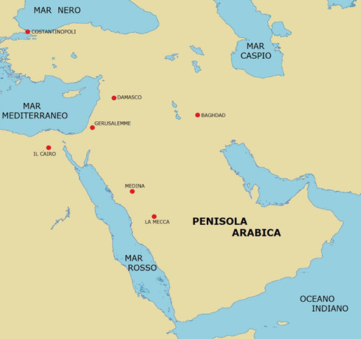
La penisola arabica
- importante snodo commerciale terrestre e marittimo tra Asia e Africa
- non era una regione ricca
- situata tra due potenze ( l’impero bizantino e l’impero dei Sasanidi )

Slide 4
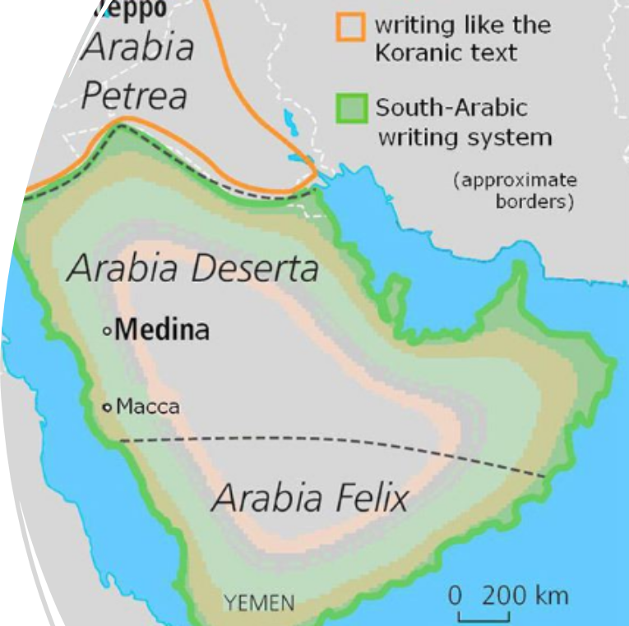
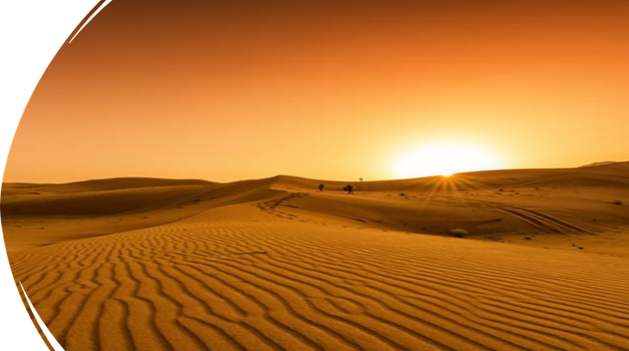
Arabia centro settentrionale
- domina il deserto
- oasi, zone fertili
- nomadi beduini
Arabia del sud
- Arabia Felix
- terreno fertile, agricoltura
- commercio, città popolate, porti trafficati

Slide 5
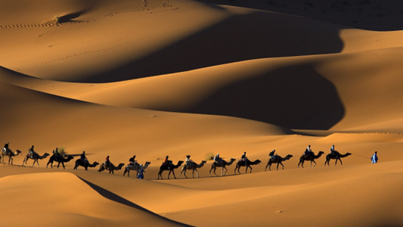
I beduini
- ottimi allevatori e mercanti
- allevavano soprattutto dromedari e cammelli
- hanno creato una fitta rete di scambi e di commerci
- erano divisi in clan (gruppi parentali guidati da un capo scelto in base alla anzianità, saggezza e coraggio)
-i clan erano riuniti in tribù (erano regolate non da regole ma dall’uso e tradizione )
- le tribù erano in competizione per la conquista delle oasi migliori
- tutte le tribù parlavano la lingua araba e avevano la stessa religione
- religione politeista, adoravano la luna, le stelle, il sole ( conoscevano anche altre religioni propri grazie ai loro viaggi)

Slide 6
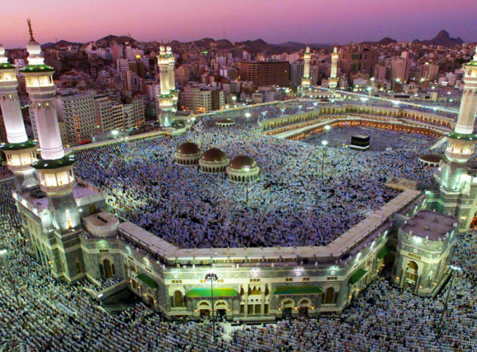
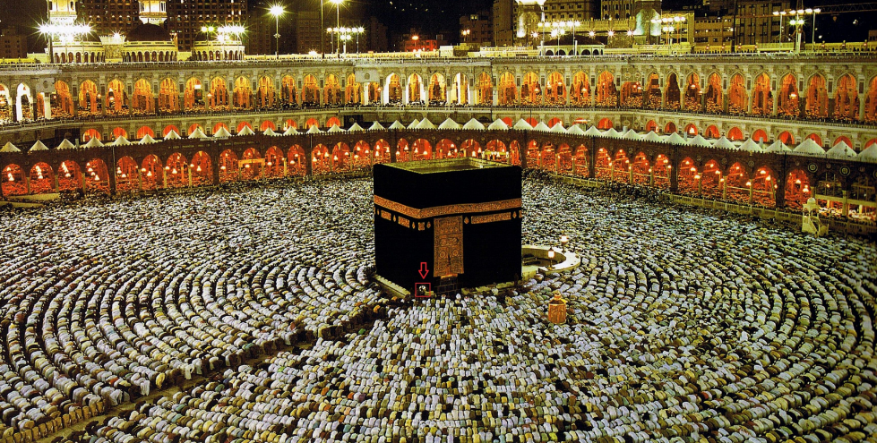
LA MECCA
- centro religioso ed economico comune a tutti gli abitanti dell’Arabia e meta di pellegrinaggio per i beduini
- in un santuario chiamato Ka’aba erano venerati tutti gli dèi del deserto
-LA PIETRA NERA , si pensa che sia un meteorite portato sulla Terra dall’arcangelo Gabriele e che si è annerita assorbendo tutti i peccati degli uomini

Slide 7
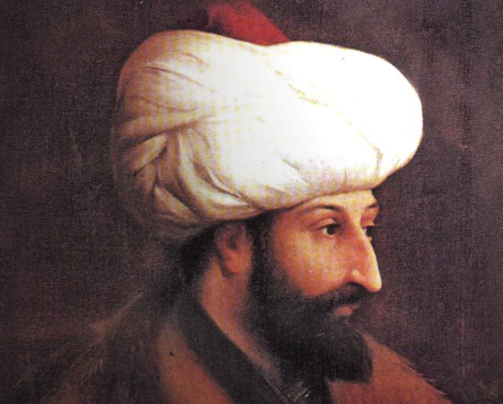
Il maometto
Il profeta di Allah
- Muhammad «il lodato»
- era affascinato dalla fede in unico dio
- unità religiosa per unire politicamente i popoli Arabi
- Allah, unico vero Dio
- fede ISLAM «sottomissione»
- fugge dalla Mecca a Medina( città del Profetta)

Slide 8
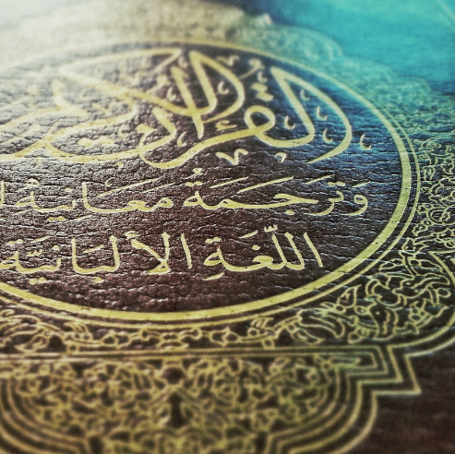
La Nascita dell’islam
- 24 settembre 622 dC inizio del calendario islamico
- Islam unifica la penisola arabica
- il Corano, libro sacro dell’islam, contiene tutti i principi fondamentali della religione

